Slide 1
SQLite
Mirio Eggmann & Jan Zimmermann

Slide 2
Inhalt
Was ist SQLite?
Berechtigungen
Wichtigste SQLite Klassen
Aufbau
Abfrage
Weitere Informationen

Slide 3
Was ist SQLite?
Lokale relationale DB (kein Server)
Eine DB Datei pro App (name.db)
Optimal für mobile Geräte
Ressourcen sparend
Benötigt keinen Server
Portabel (nur eine Datei)
Weniger Funktionen als z.B. MYSQL
RIGHT JOIN, FOR EACH, Weniger Datentypen ….
Die wichtigsten sind jedoch vorhanden

Slide 4
Berechtigungen
Keine Benutzer und spezielle Berechtigungen
Lese- und Schreibberechtigungen, wie bei der Datei
Auf die erstellte DB hat nur die dazugehörige Applikation Zugriff
DB Speicherort: /data/data/package.name/databases/<dbname>

Slide 5
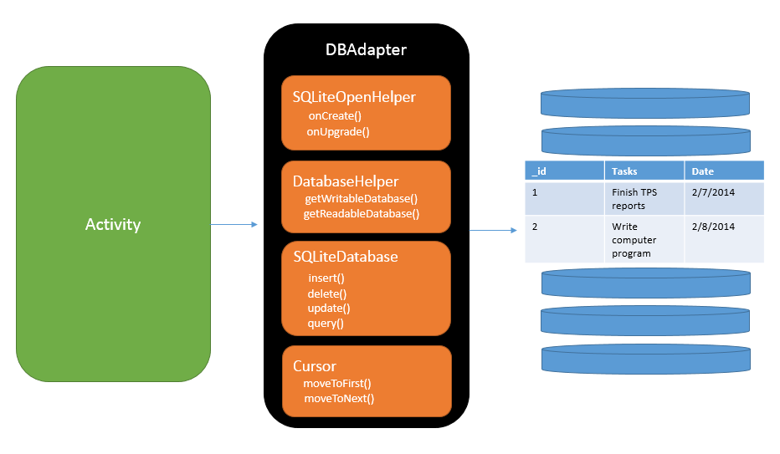
Wichtigste SQLite Klassen
SQLiteOpenHelper
Verwalten der DB (Create/Upgrade)
SQLiteDatabase
Enthält Methoden zur Verwaltung der DB
Cursor
Navigiert durch die Query Ergebnismenge
SQLiteQueryBuilder
Bietet Hilfe zum erstellen von Queries

Slide 6
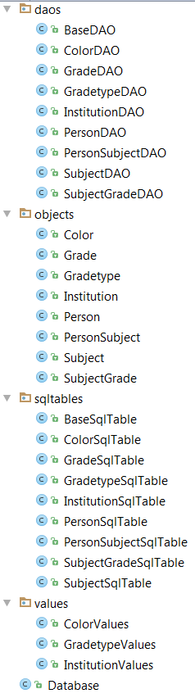
Aufbau

Slide 7
DAO NOCH Löschen
public class CommentDAO { private final Database dbManager; private SQLiteDatabase db; public CommentDAO(Context context) { dbManager = new Database(context); } public void open() { db = dbManager.getWritableDatabase(); } public void close() { db.close(); } public long insertComment(Comment comment) { long newRowId = db.insert(...) return newRowId; } public List<Comment> getAllComments() { Cursor cursor = db.query(...); ... } }

Slide 8
Abfrage
SQL | SQLiteDatabase.query
INSERT INTO lernende (name, vorname) VALUES (‘Zimmermann’, ‘Jan’) | ContentValues werte = new ConentValues(); werte.put("name", "Zimmermann"); werte.put("vorname", "Jan") db.insert( "lernende", null, werte );
Das Gleiche auch noch mit insert, update und delete

Slide 9
Weitere Informationen
nullColumnHack
Es darf nicht eine komplett leere Zeile eingefügt werden
getReadable() & getWritable()
Kann nur aus der Datenbank lesen
Kann aus der Datenbank lesen & Daten einfügen
Nach jedem Statement muss DB geschlossen werden

Slide 10

Fragen? प्रश्न? Questions? 질문? سوالات؟ Ερωτήσεις; Асуулт? Sorular? ప్రశ్నలు?

